Slide 1
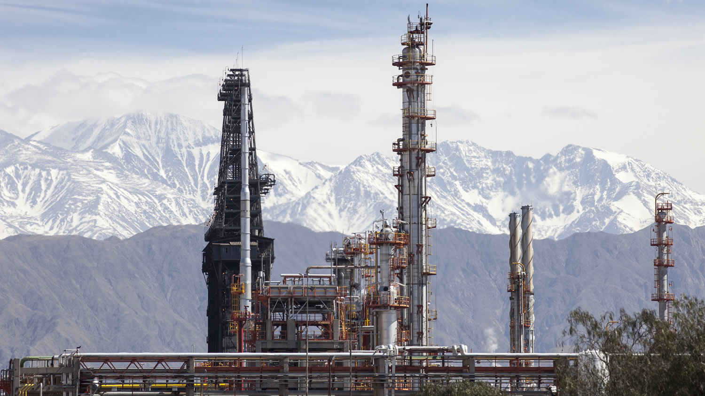
Area G
ETBE – Alquilación- Isomerización
2024- Procesos

Slide 2
RED DE BUTANO EN CILC
Red Butanos simplificada
Coque
E 19
nC4
A306
nC4
E 17
ORU
FCC
Planta gases FCC
nC4
iC4
=C4
=iC4
nC4
iC4
=C4
HY
AL
C3
C3=
Alquilato
ETBE
T3 – T4
nC4
nC4
iC4
ETBE
PT - IS
GC 1
E 14
iC4
LX
C3/C3=

Slide 3
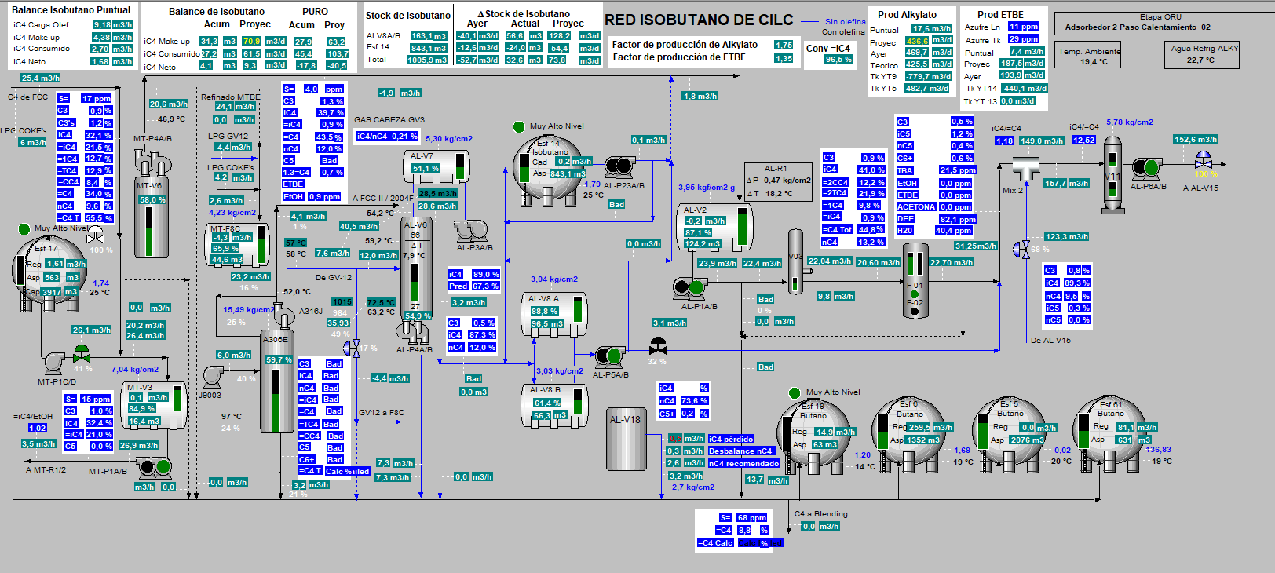
RED BUTANOS EN PI
Red butanos en PI

Slide 4
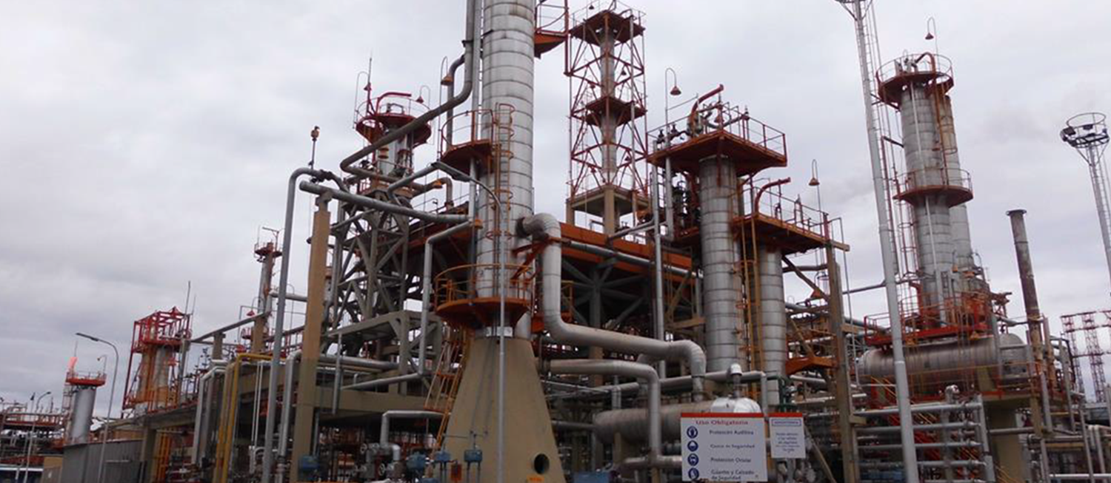
UNIDAD DE ETBE
Notes:
4

Slide 5
ETBE
INGENIERIA BASICA: Ethermax UOP
INGENIERIA DE DETALLE: Mc KEE DEL PLATA revamping 2019 por UOP
Reemplazo al Tetraetilo de Pb como detonante.
Aporta Oxigeno al combustible asegurando combustión completa.
Permite cumplir las especificaciones de contenido de O2 definidas para naftas.
Permite reducir el contenido de Aromaticos en la formulación de Naftas.
Existen otros compuestos oxigenados como ETBE, TAME, TAEE.
Aportes
Compuesto altamente polar.
Impacto ambiental.
Promotor de formación de aldheidos y cetonas en gases de combustión.
Altamente soluble en agua.
Alta tensión de vapor Reid
Desventajas
Notes:
5

Slide 6
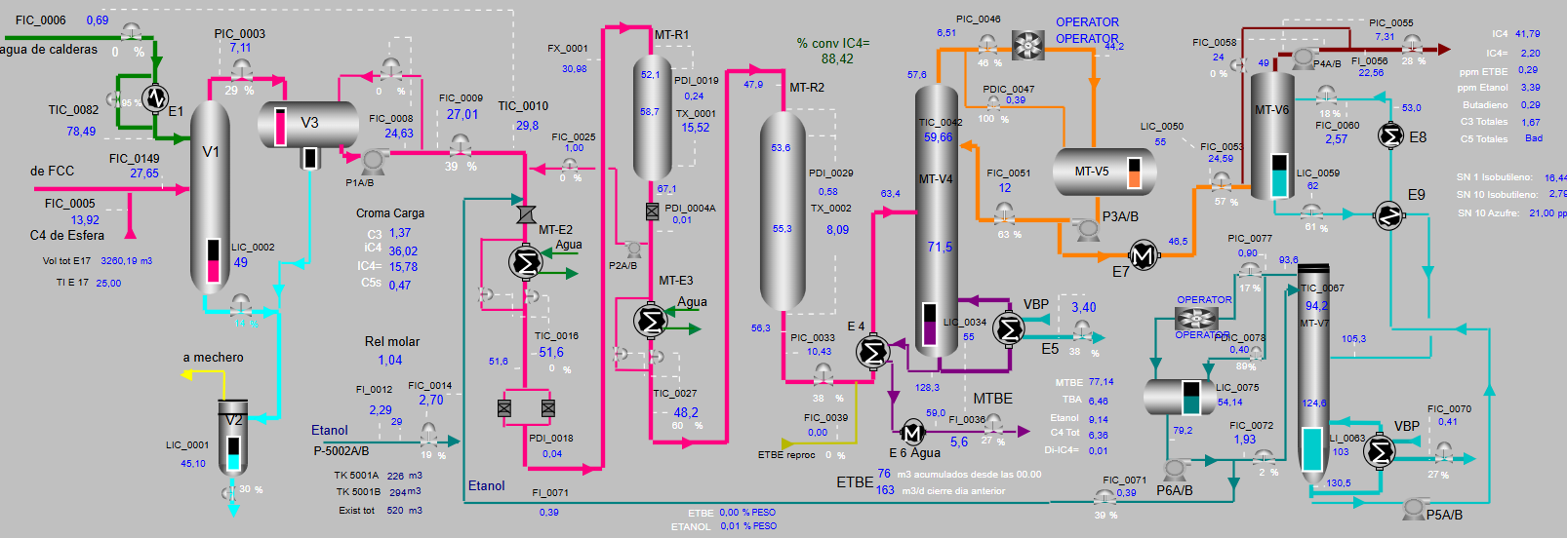
ETBE
Diagrama de Proceso

Slide 7
PROCESO ETHERMAX - MTBE
Fraccionadora principal
Recuperación de alcohol
Metanol
Refinado
Butanos
Lavado de gases
Reactores en serie
MTBE
Alimentación
Reacción
Productos

Slide 8
ETBE
Proceso
La reacción principal en el proceso ETBE es la combinación en fase líquida de etanol e isobuteno utilizando un catalizador de resina de intercambio iónico altamente ácido. La reacción es exotérmica y termina en una conversión casi completa en etil terc-butil éter (ETBE). La reacción es muy selectiva, por lo que otros hidrocarburos C4 no se ven afectados por la reacción.
También pueden ocurrir varias reacciones secundarias.
  Dos etanoles pueden reaccionar para formar éter dietílico.(DEE) y agua.
  Se pueden combinar dos isobutenos para formar 2,4,4 trimetil-1 o 2 penteno (TMP).
  Cualquier agua en las materias primas se convertirá en alcohol terciario-butílico (TBA).
Las reacciones para formar DEE y TMP se ven favorecidas por la alta temperatura y las reacciones de TMP se ven favorecidas por una baja proporción de etanol a isobuteno.
Si hay algo de isoamileno en la alimentación, estos pueden reaccionar con etanol para formar tertamil etil éter (TAEE) o con agua para formar terciario-amil alcohol (TAA).
Notes:
8

Slide 9
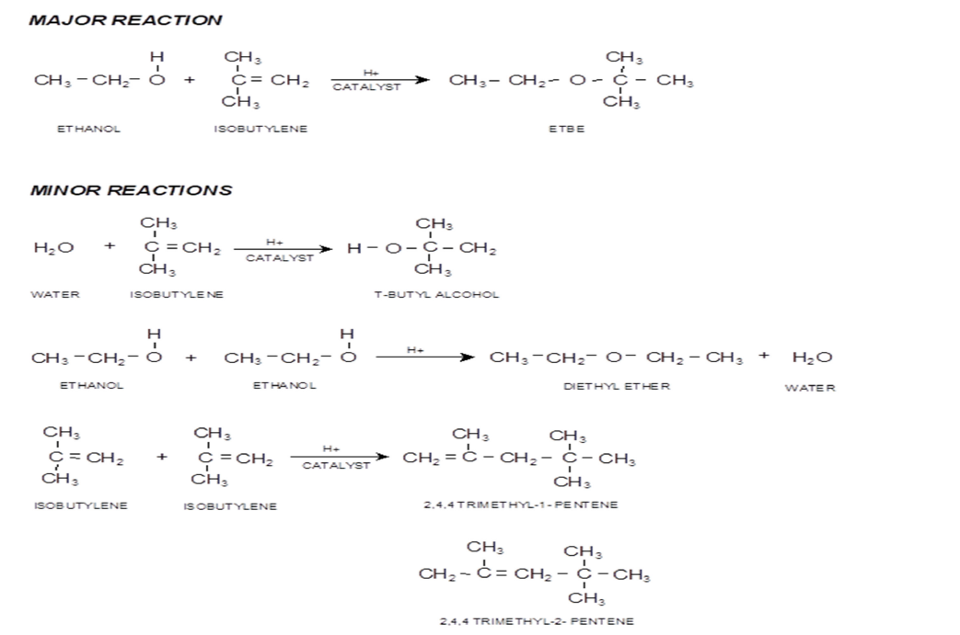
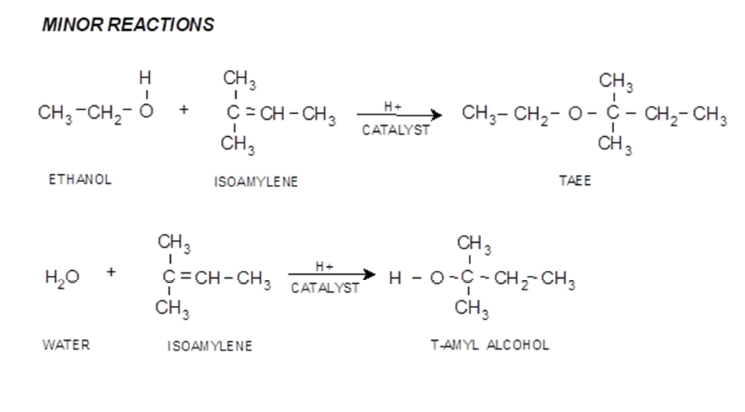
ETBE
Notes:
9

Slide 10
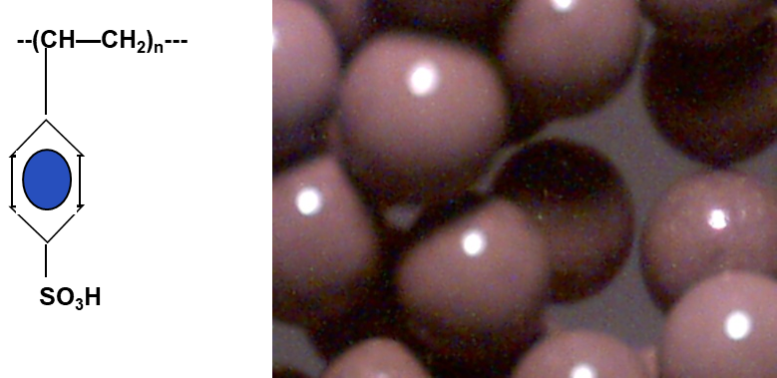
ETBE
CATALIZADOR
Resina de ácido sulfónico fuerte
Resina de intercambio catiónico macroporosa
El tamaño típico de la resina es 0,5 + 0,03 mm
Forma esférica
Capacidad de retención de agua ~ 50-55 % de peso
Esferas opacas duras
VENENOS DE RESINA ETBE
• Los compuestos básicos acortan la vida útil de la resina
• Los iones metálicos se pueden adsorber y acortar la vida útil de la resina
• Las altas temperaturas pueden provocar la desulfonación de la resina.
• Los recubridores (aceites pesados, grasas, ceras y polímeros) provocan la desactivación a través del ensuciamiento de la superficie de la resina.

Slide 11
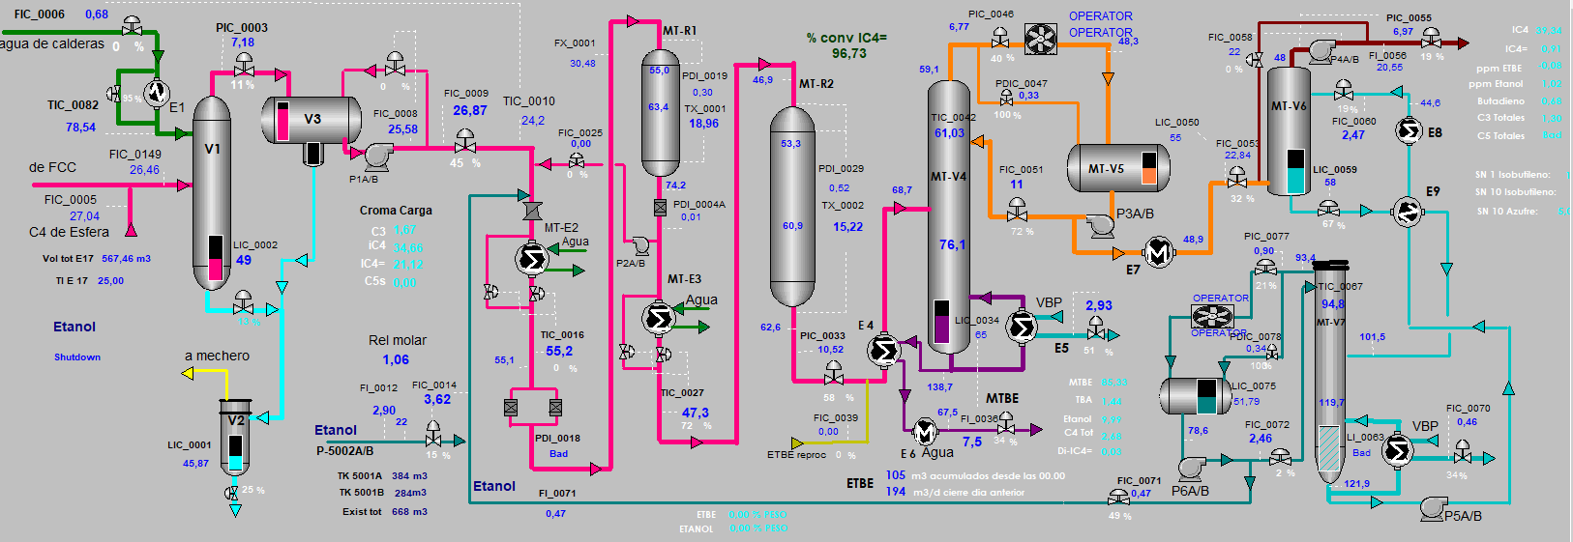
ETBE
Diagrama PFD
Alimentación
Reacción
Productos
Notes:
11

Slide 12
ETBE
Variables Operativas
TEMPERATURA DEL REACTOR
DIFERENCIAL DE TEMPERATURA 1° Y 2° REACTOR
WHSV: VELOCIDAD ESPACIAL HORARIA EN PESO
RELACION MOLAR METANOL / ISOBUTILENO
RELACION RECICLO / CARGA
Notes:
12

Slide 13
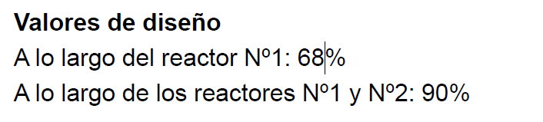
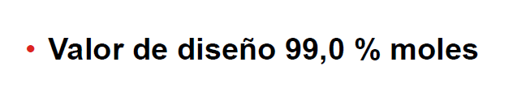
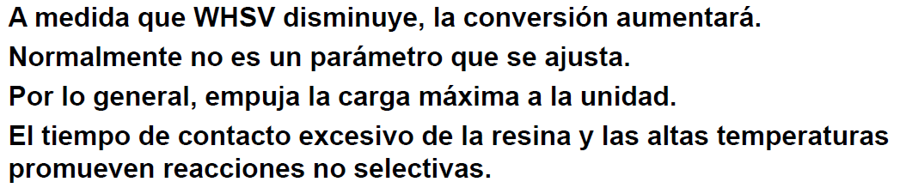
ETBE
Variables del Proceso
CONVERSIÓN DE ISOBUTILENO
SELECTIVIDAD
VIDA DE CATALIZADOR
WHSV: VELOCIDAD ESPACIAL HORARIA EN PESO
Notes:
13

Slide 14
ETBE
Selectividad de la reacción de ETBE según la relación Metanol / Isobutileno

Slide 15
ETBE
Disminución de la actividad con la temperatura del catalizador

Slide 16
ETBE
ASPECTOS ESPECIALES DE LA UNIDAD
  Sistemas de sellos dobles tandem con plan de asistencia API52
  Sistema de drenaje cerrado
  Paro de emergencia por:
    Falta de etanol
    Falta de reciclo al 1° Reactor
  Analizador en línea de la corriente de carga y productos
  Relacionador Metanol / Isobutileno en línea
  Posibilidad de reproceso de productos fuera de especificación (ETBE, metanol)
  Sacamuestras cerrados
Notes:
16

Slide 17
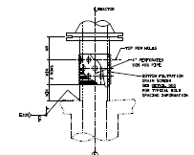
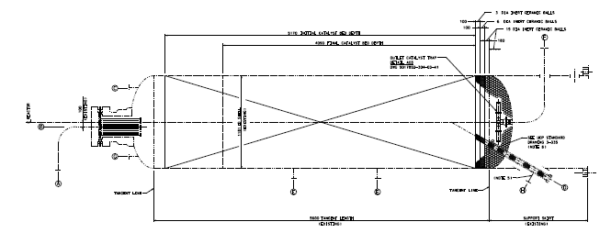
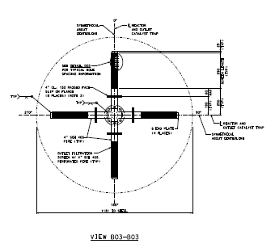
Reactor MT R 1 - 2

Slide 18
UNIDAD DE HYDRISOM

Slide 19
UNIDAD DE ALKYLACIÓN
Licencia: Phillips
Constructora: Foster Wheeler Iberia
Puesta en Marcha: 1996
Alto valor de RON y MON
Libre de compuestos Aromaticos
Libre de Olefinas
Libre de compuestos de Azufre
Bajo valor de tensión de vapor
Aporte la Blending

Slide 20
HYDRISOM
Hydrisom
La sección de Hydrisom prepara la carga a procesar en la sección de HF-Alkylación. Elimina selectivamente los contaminantes del catalizador HF de la corriente de butanos, e isomeriza el 1-Buteno a 2-Buteno de manera de obtener un alkylato de un valor octánico de RON 3 puntos superior.
La corriente de butano proveniente de ETBE ingresa a un coalescedor para eliminar el agua que pueda arrastrar del proceso anterior.
Esta corriente se pone en contacto con hidrógeno e ingresa al reactor luego de pasar por un tren de intercambio destinado a levantar la temperatura de la mezcla hidrocarburo-hidrógeno a las condiciones de reacción.
En el reactor se producen las reacciones de saturación e isomerización de los butenos sobre un catalizador de alúmina impregnado en paladio.
El efluente del reactor ingresa a un stripper para despojar por la parte superior los componentes livianos (H2, metanol, dimetiléter) que consumen el ácido fluorhídrico utilizado en HF-Alkylación.
  Saturación de Butadieno a Buteno
  Isomerización de 1-Buteno a 2-Buteno
  Eliminación de Dimetil eter (DME)

Slide 21
HYDRISOM
Reacciones Principales
Saturación parcial de Diolefinas: saturación de los compuestos diolefínicos a olefínicos. Las diolefinas consumen el ácido fluorhídrico utilizado como catalizador en HF-Alkylación
Isomerización de 1-Buteno a 2-Buteno: el alkylato producido por la alquilación del 2-buteno tiene un número octánico 3 puntos mayor al producido por la alquilación del 1-buteno
Saturación de Buteno a n-Butano: esta reacción indeseada se produce cuando hay un exceso de hidrógeno en la reacción. Esta reacción no es deseable ya que disminuye la cantidad de compuestos alquilables permanente
CH2=CH-CH=CH2 + H2
CH2=CH-CH2-CH3
1,3-butadieno
1-buteno
CH2=CH-CH2-CH3 + H2
CH3-CH=CH-CH3
1-buteno
2-buteno
CH3-CH=CH-CH3 + H2
CH3-CH2-CH2-CH3
2-buteno
n-butano

Slide 22
HYDRISOM
Catalizador
Tipo de Catalizador: Paladio (0.5% en peso) impregnado en alúmina
Caracteristicas:
    Condiciones de operación moderadas
    Altamente selectivo a la reacción de isomerización de 1-Buteno
    Alta conversión
    Ciclos Operativos:
    Regeneración cada 6 meses para eliminar compuestos de azufre y acumulación de monoxido sobre los sitios activos.
    Reactivación cada 2 años para eliminar compuestos de sodio y formación de carbón sobre los sitios activos.
Contaminantes:
    Monóxido de carbono y compuestos de Azufre - Venenos Temporales
    Sodio y Carbón – Venenos Permanentes

Slide 23
HYDRISOM
Variables del Proceso
Presión (36 kg/cm2)
Temperatura (15 a 85°C)
Relación hidrógeno / butadieno (2.5 moles de H2 / mol de HC)
Velocidad espacial (6 h-1)
Calidad carga
Producto: Efectos de los Contaminantes (Alqui)
Diolefinas: reaccionan con el ácido fluorhídrico y el hidrocarburo en HF-Alkylación formando fluoruros orgánicos pesados.
1 m3 de diolefina consume 128 Kg de HF
Compuestos Oxigenados: reaccionan con el ácido fluorhídrico y el hidrocarburo en HF-Alkylación formando fluoruros orgánicos pesados.
Compuestos de Azufre: reaccionan con el ácido fluorhídrico y la carga formando fluoruros orgánicos livianos.
Agua: es extremadamente soluble en HF y en concentraciones superiores al 3% forma una mezcla altamente corrosiva.

Slide 24
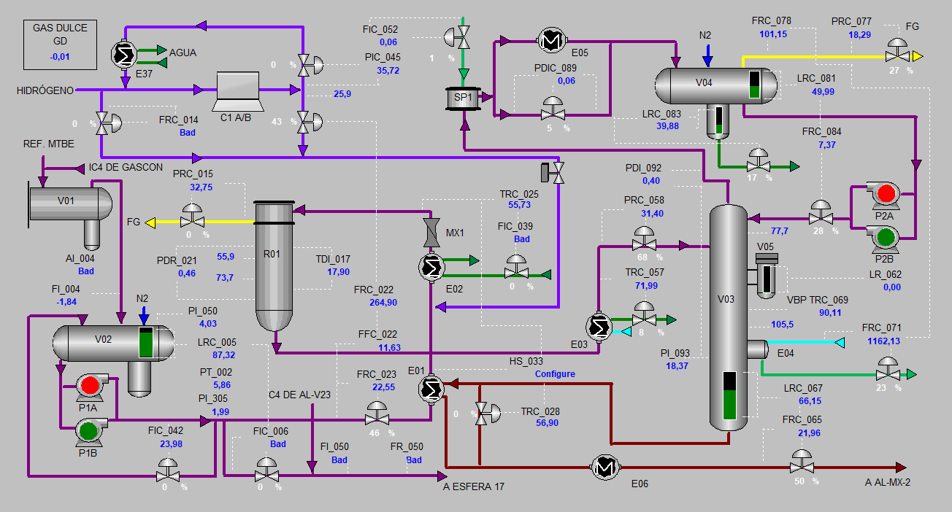
HYDRISOM
Diagrama de flujo

Slide 25
UNIDAD DE REMOCION DE OXIGENADOS

Slide 26
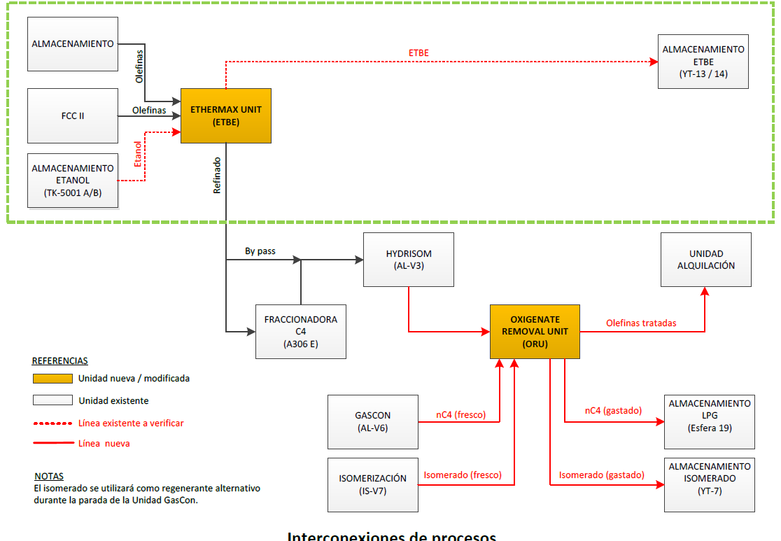
ORU
Interconexiones

Slide 27
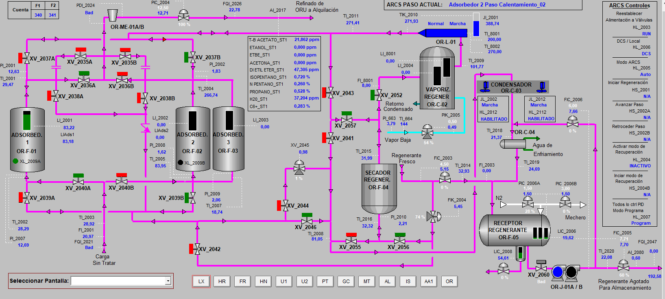
ORU

Slide 28
ORU
Unidad ORU
La unidad ORU consta básicamente dos adsorbedores que tienen resina a través de la cual se hace pasar el refinado con oxigenados de la unidad de ETBE para que los oxigenados queden absorbidos en la resina y la corriente limpia de refinado continúe su camino hacia Alqui.
Para comprender el ciclo operativo se parte de la siguiente posición inicial.
Absorción: el refinado (liquido) en flujo de abajo hacia arriba (14 kg/cm2 - 35 °C)
Regeneración Se usa isomerado como regenerante vapor (260 °C y a baja presión 3 kg/cm2)

Slide 29
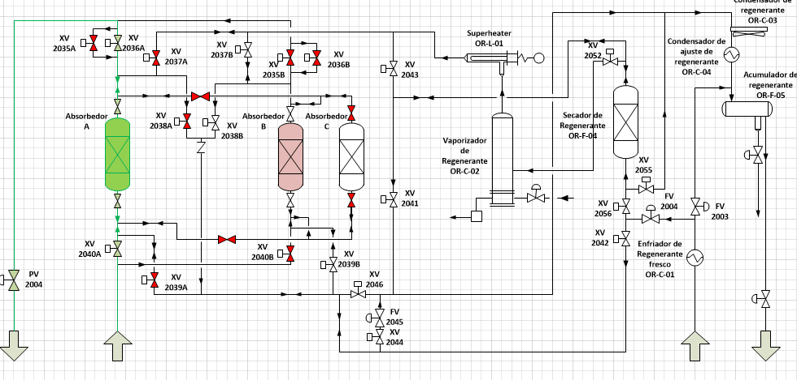
ORU
1- Adsorción en A

Slide 30
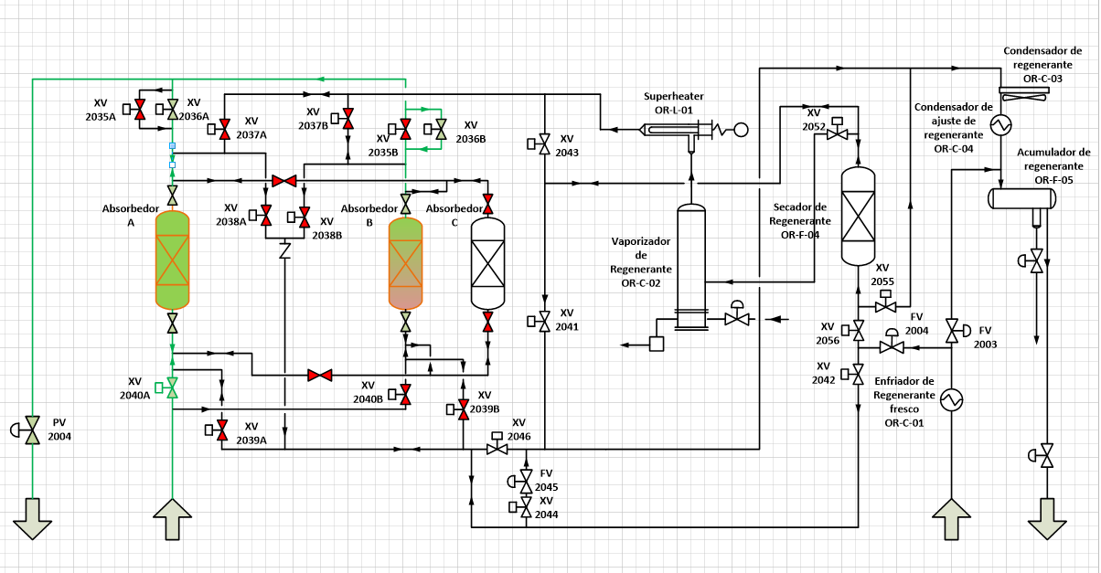
ORU
2 – Cambio de Adsorbedor: PRESIONADO B
antes de vincular dos absorbedores se deben igualar presiones, para ello se habilita línea salida del lecho que está en absorción (Lecho A) hacia la línea de salida del lecho que va entrar en absorción (Lecho B). Para evitar presionar de manera abrupta el lecho se utiliza la línea de bypass con orificio de restricción para cargar el absorbedor en contra corriente con refinado producto. El equipo igualará su presión con el otro lecho y tendrá en su interior una mezcla líquida de regenerante y producto.

Slide 31
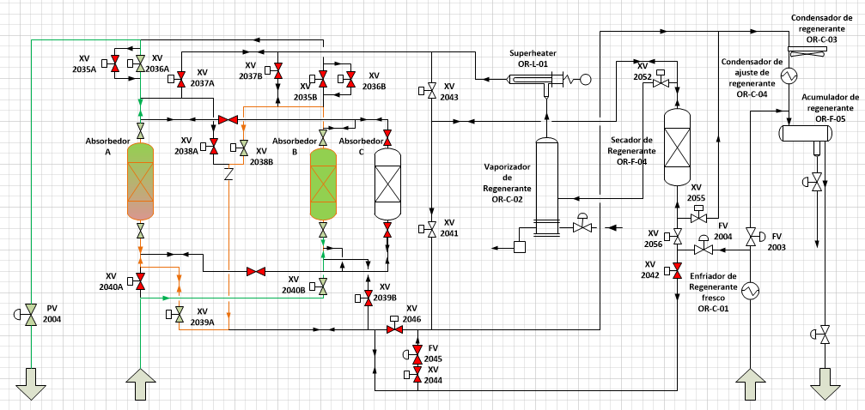
ORU
3- Cambio de Adsorbedor: DESPLAZAMIENTO
El final de la etapa de desplazamiento se produce por tiempo
esta etapa se inicia con ambos lechos a la misma presión, el lecho A absorbiendo con flujo ascendente de carga y el lecho B sin flujo y cargado con regenerante.
Se conmuta el ingreso inferior de carga del lecho A al lecho B (XV 2040 A/B) y se vincula la salida del lecho B con la entrada del lecho A (por sobre la válvula de carga) quedando ambos lechos en una configuración en serie.
A partir de este momento el lecho B estará con carga, a medida que el refinado ingresa en flujo ascendente desplaza el regenerante del lecho B, que comenzará su etapa de absorción. Como ambos lechos están el serie el lecho A se llenará de abajo hacia arriba con el regenerante desplazado del lecho B barriendo el volumen de refinado tratado que quedaba en el lecho hacia la línea de producto tratado.

Slide 32
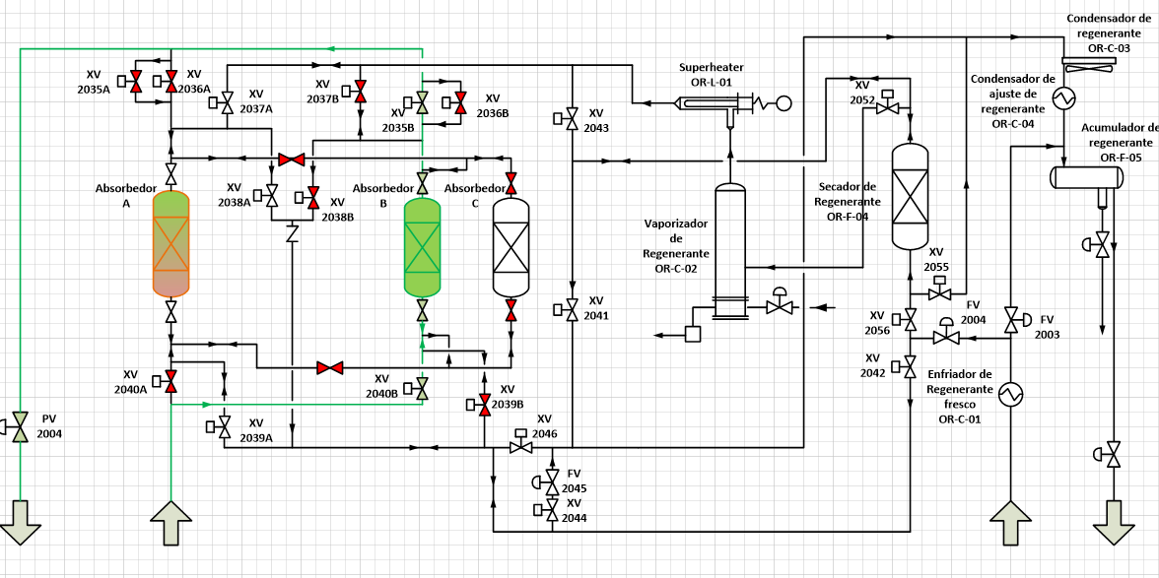
ORU
4 - Adsorbedor B a producción
El final de la etapa de desplazamiento se produce por tiempo cerrando la válvula de salida del lecho A al colector de producto y abriendo la válvula de salida del Lecho B al mismo colector, en este momento también se cierra el circuito que vincula ambos lechos en serie.
A partir de este momento queda el lecho B en absorción y el lecho A cargado con regenerante y producto para ser regenerado

Slide 33
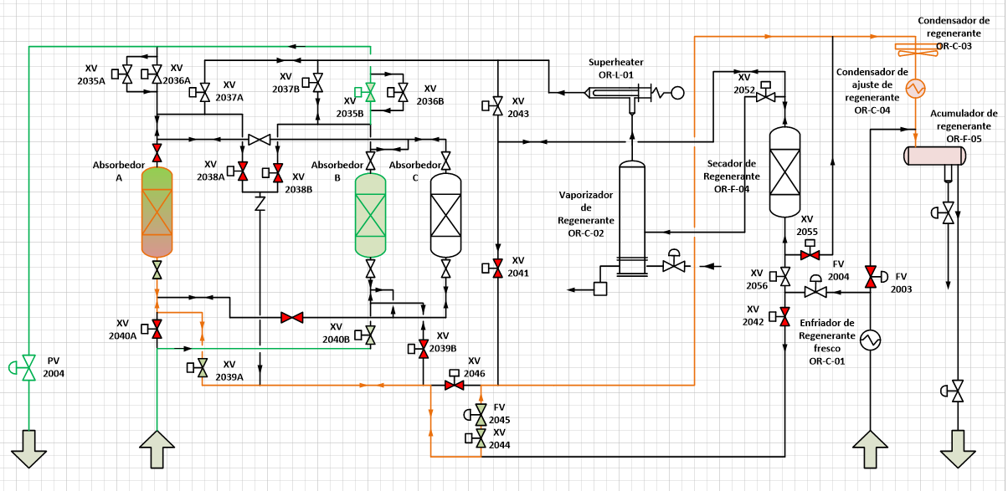
ORU
5- Regeneración de A: DEPRESIONADO
previo a la regeneración del lecho A se debe reducir la presión del mismo purgando líquido hacia el acumulador de regenerante. La descarga de líquido es por debajo habilitando la válvula de depresionado en la línea hacia el acumulador de regenerante, se utiliza está línea por ser de menor diámetro y disponer de una reguladora de caudal para asegurar un caída de presión controlada.
El lecho A queda cargado con regenerante a baja presión

Slide 34
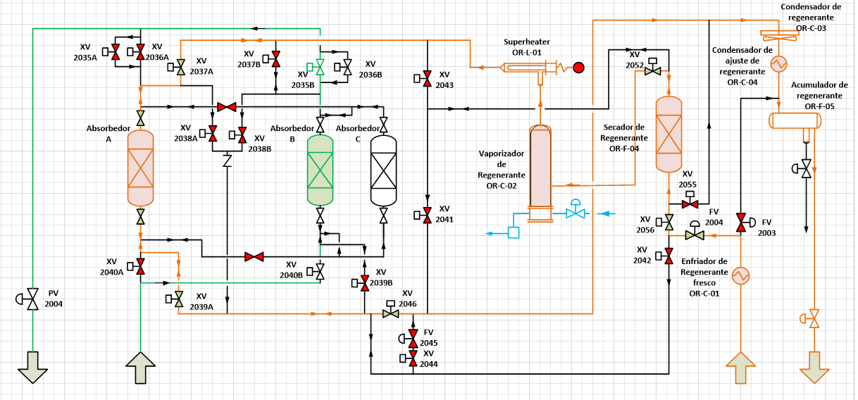
ORU
6 - Regeneración de A: PURGA
antes de comenzar la etapa del calentamiento es necesario eliminar las olefinas que pudieran quedar contenidas en los micro poros del catalizador para descartar riesgo de formación de carbón. Esto se hace circulando regenerante vaporizado frío a través del lecho en flujo descendente, el regenerante pasa por el secador, por el vaporizador y por el super calentador pero este último se encuenta apagado. La corriente que sale por la parte inferior se colecta en el acumulador de regenerante donde llega a través de la válvula on-off sin utilizar la línea para despresurizado.

Slide 35
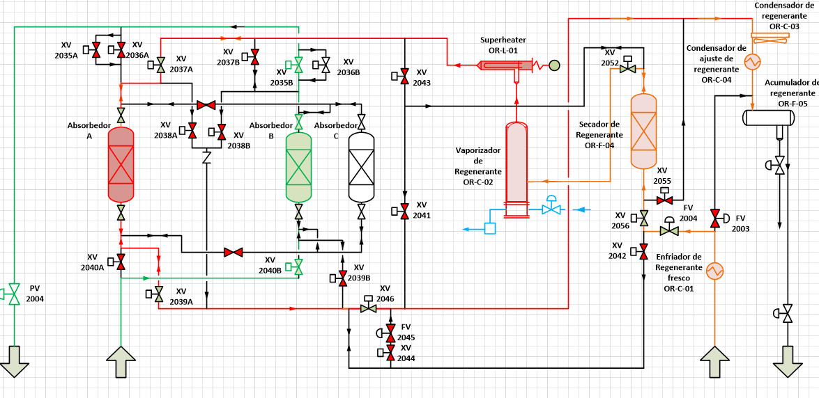
ORU
7 - CALENTAMIENTO:
El calentamiento se inicia luego de la purga cuando se enciende el calentador y se inicia la rampa de temperatura, el lecho se calienta con flujo descendente de regenerante vaporizado y una vez que se alcanza la temperatura requerida en la salida del lecho se inicia un timer que corta el calentamiento alcanzado el tiempo deseado.

Slide 36
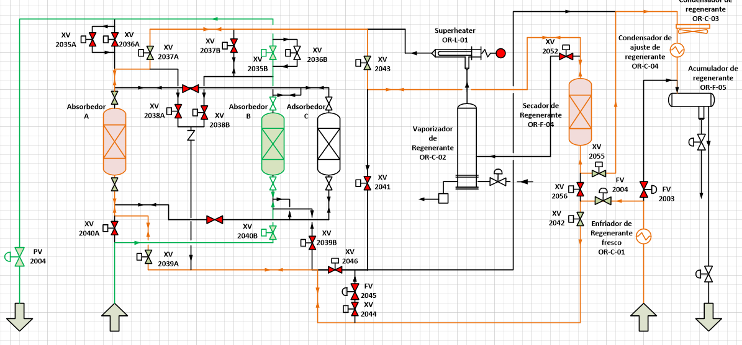
ORU
8- Regeneración A: ENFRIAMIENTO
Terminado el calentamiento el controlador habilita el bypass del circuito de secador- vaporizador-calentador enviando regenerante frío directo al absorbedor que terminó la etapa de calentamiento para enfriar el lecho en flujo ascendente. La corriente fría de regenerante se calienta a medida que enfría el lecho para salir caliente por la parte superior y pasar en flujo descendente a través del secador con objeto de regenerar el mismo. Si bien el regenerante tiene agua saturada y en la etapa de enfriamiento se bypasea el secador, el lecho absorbente actúa reteniendo agua del regenerante en la etapa de enfriamiento por lo que la corriente llega seca para regenerar el secador.

Slide 37
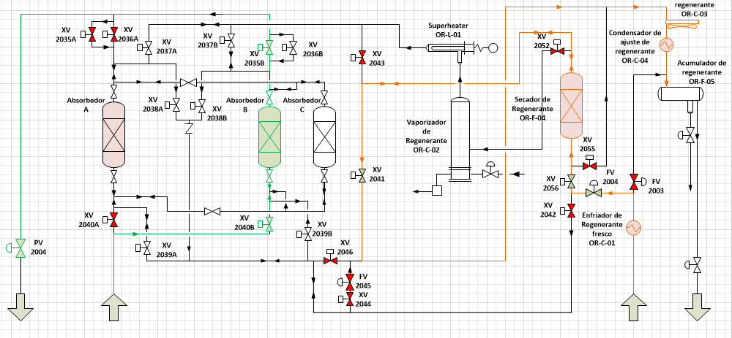
9 - ENFRIAMIENTO SECADOR
El secador regenerado y caliente debe enfriarse para la nueva etapa de secado para ello se hace circular parte de la corriente de regenerante frío en flujo ascendente a través del mismo y se habilita el bypass del sistema de absorción, retorno directo al acumulador de regenerante, la parte de la corriente que no pasa a través del secador se envía directo al acumulador por el bypass del secador.
El Adsorbedor A queda cargado, a la espera del siguiente cambio.

Slide 38
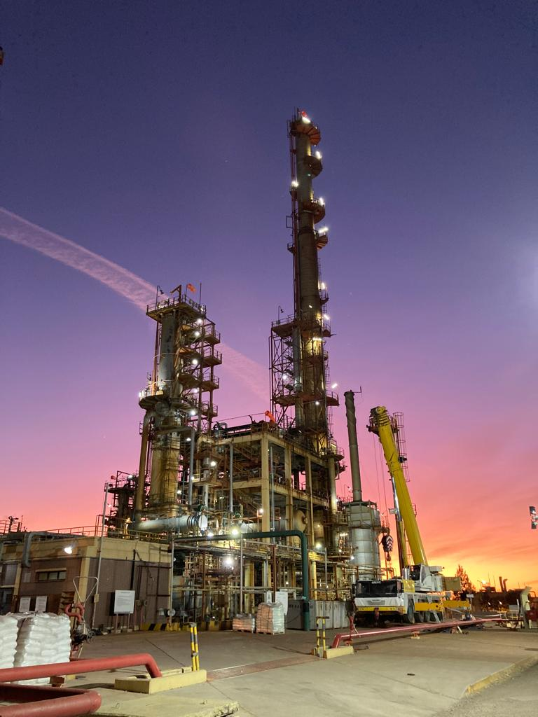
ALQUILACION
UNIDAD DE ALQUILACION

Slide 39
ALQUILACIÓN
Descripción del Proceso
En la sección reacción de HF-Alkylación se produce la combinación de isobutano y buteno en presencia del catalizador, ácido fluorhídrico para formar 2,2,4-trimetil pentano o iso-octano y sus isómeros que constituyen una nafta 100% isoparafínica de alto valor de RON y MON y baja tensión de vapor.
Parte del catalizador liquido saca del circuito y se regenera continuamente para eliminar contaminantes y subproductos formados en la reacción- ASO
La mezcla de Alquilato formado – HF e y butanos que no reaccionaron pasa a la fraccionadora principal que separa los principales componentes
El Alquilato sale por el fondo de la fraccionadora ppal y luego de intercambiar calor sale de la planta como producto terminado
El isobutano es recirculado nuevamente a la sección de reacción y el producto final, alkylato, es enviado a tanque de almacenamiento.
El propano y normal butano que salen de la fraccionadora principal se rectifican en stripers laterales y luego pasan por una sección de neutralización para eliminar cualquier traza de HF que pueda contener

Slide 40
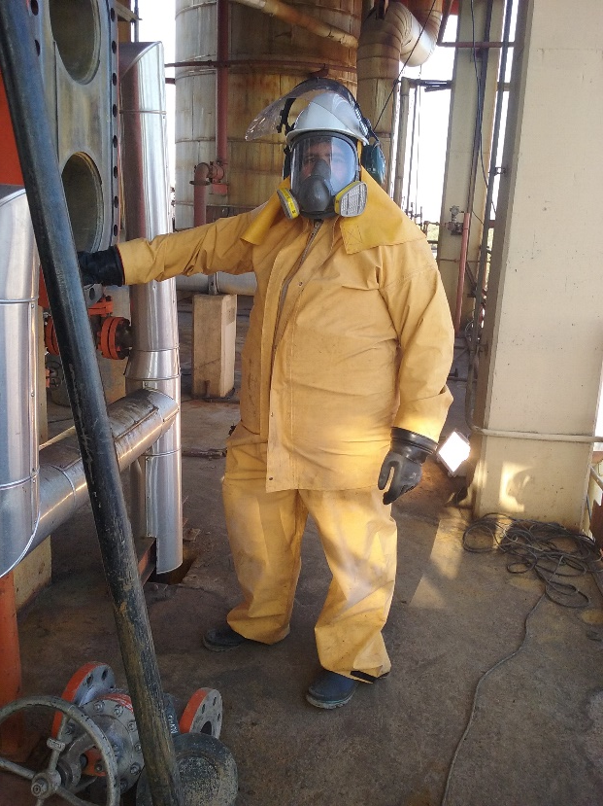
HF Seguridad

Slide 41
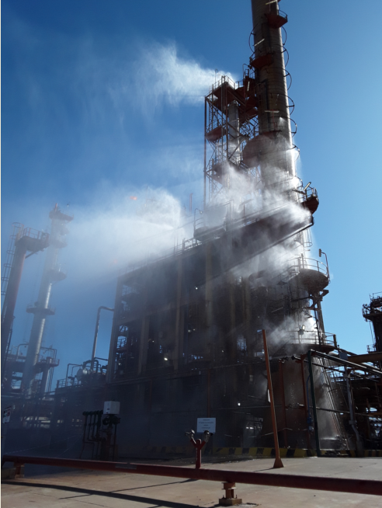
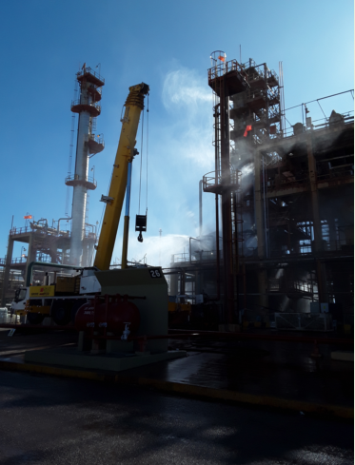
Sistema de mitigación

Slide 42
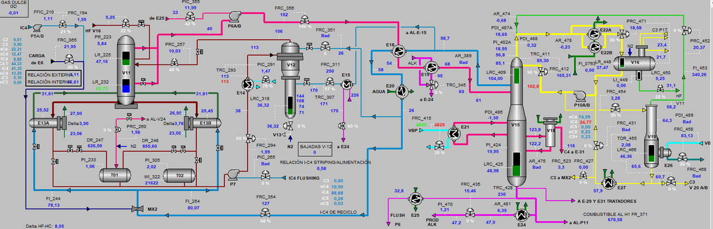
ALQUILACION
Esquema de la unidad
Reacción
Purificación
Fraccionamiento

Slide 43
ALQUILACION
Esquema de la unidad
Reacción

Slide 44
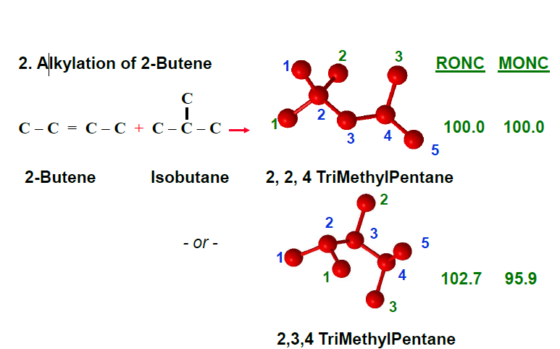
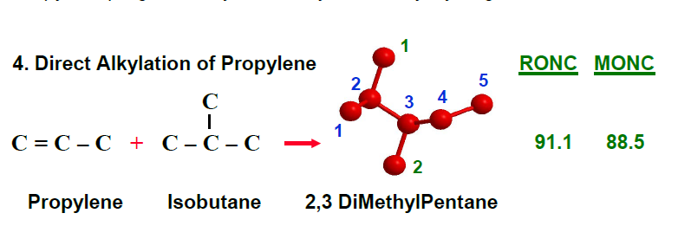
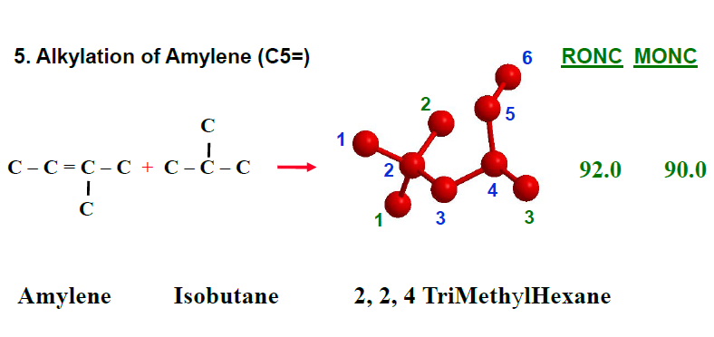
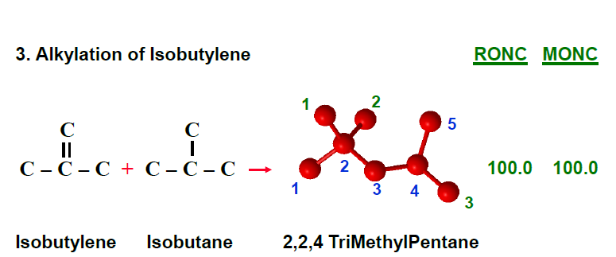
ALQUILACION
Reacciones de básicas de Alquilación

Slide 45
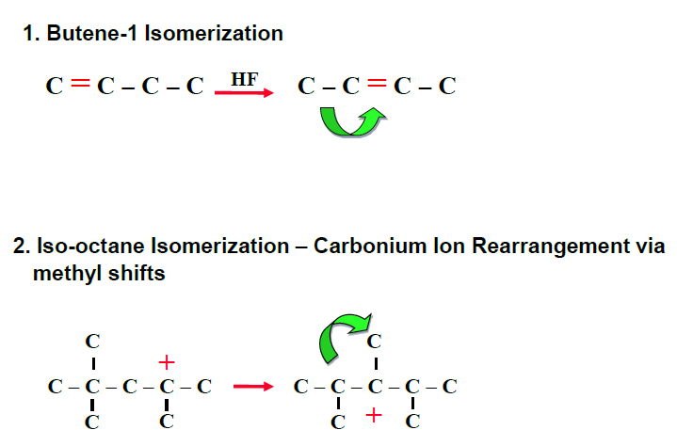
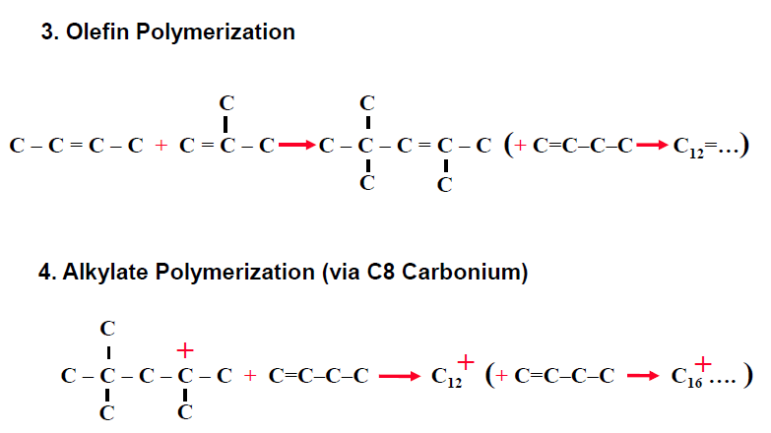
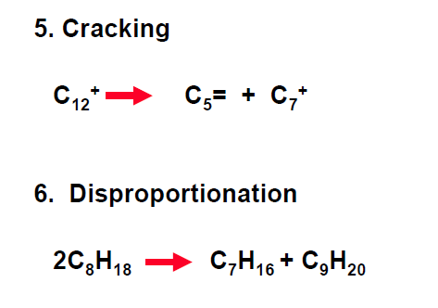
ALQUILACION
Reacciones laterales

Slide 46
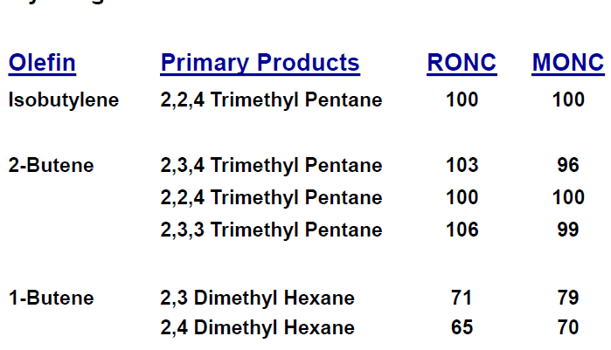
ALQUILACION
Productos de alquilación de olefinas con isobutano

Slide 47
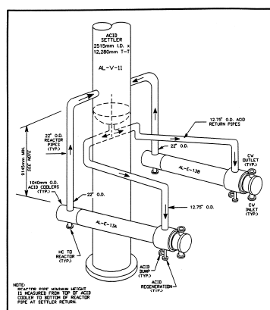
ALQUILACIÓN
Sección de Reacción
La reacción se produce inmediatamente en los dos reactores o risers y los productos ingresan a un recipiente separador o settler.
TIPO DE CATALIZADOR:
Acido fluorhídrico anhidro.
CARACTERISTICAS:
Catalizador líquido.
Mayor densidad que la mezcla HC-catalizador.
Bajo punto ebullición.
Fácilmente regenerable
CONTAMINANTES:
Butadieno
Compuestos oxigenados
Compuestos de azufre
Agua

Slide 48
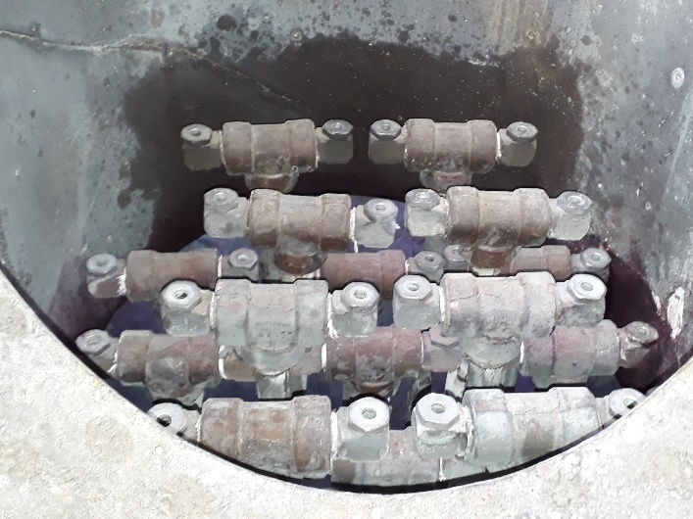
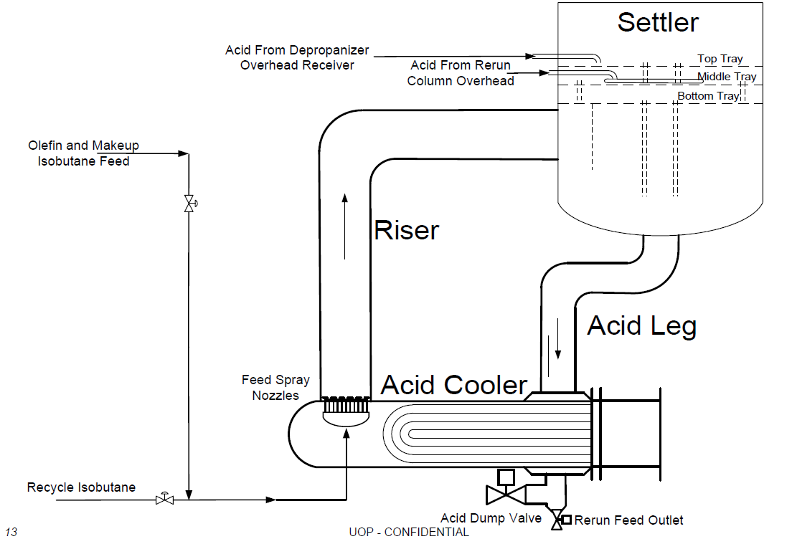
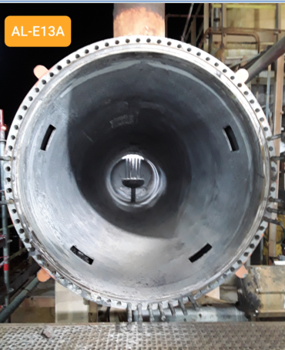
ALQUILACION
Reactor - Riser
En el settler se produce la separación del hidrocarburo y el ácido que, debido a la diferencia de gravedad específica (0,95 vs. 0,88 de la mezcla), es inducido a circular por los stand-pipes hacia la zona de reacción.
rburo separado en la parte superior del settler, compuesto por propano, isobutano, alkylato y HF disuelto; es enviado a una torre fraccionadora de 90 platos para la rectificación de sus componentes.

Slide 49
ALQUILACIÓN
Variables de la Reacción
Relación isobutano olefina > 11:1
Es necesario un exceso de isobutano de manera de asegurar que las reacciones se lleven a cabo completamente. El defecto de isobutano favorece las reacciones laterales dando como resultado un producto de menor calidad debido a la formación de compuestos pesados.
Pureza de ácido > 80%
La baja pureza de ácido desfavorece la separación en el Settler. El defecto de ácido favorece las reacciones laterales dando como resultado un producto de menor calidad debido a la formación de fluoruros orgánicos solubles en los productos, tambien limita la remoción de calor.
Temperatura de reacción < 40 °C
La formación del 2,2,4-trimetil pentano es favorecida por una baja temperatura de reacción. El aumento en la temperatura de reacción favorece la formación de isómeros de menor número octánico que dan como resultado un alkylato de menor calidad.

Slide 50
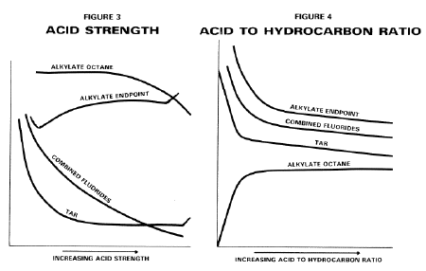
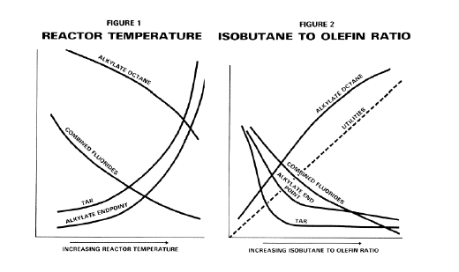
ALQUILACIÓN
Variables de la Reacción

Slide 51
ALQUILACION
Esquema de la unidad
Reacción
Purificación
Fraccionamiento

Slide 52
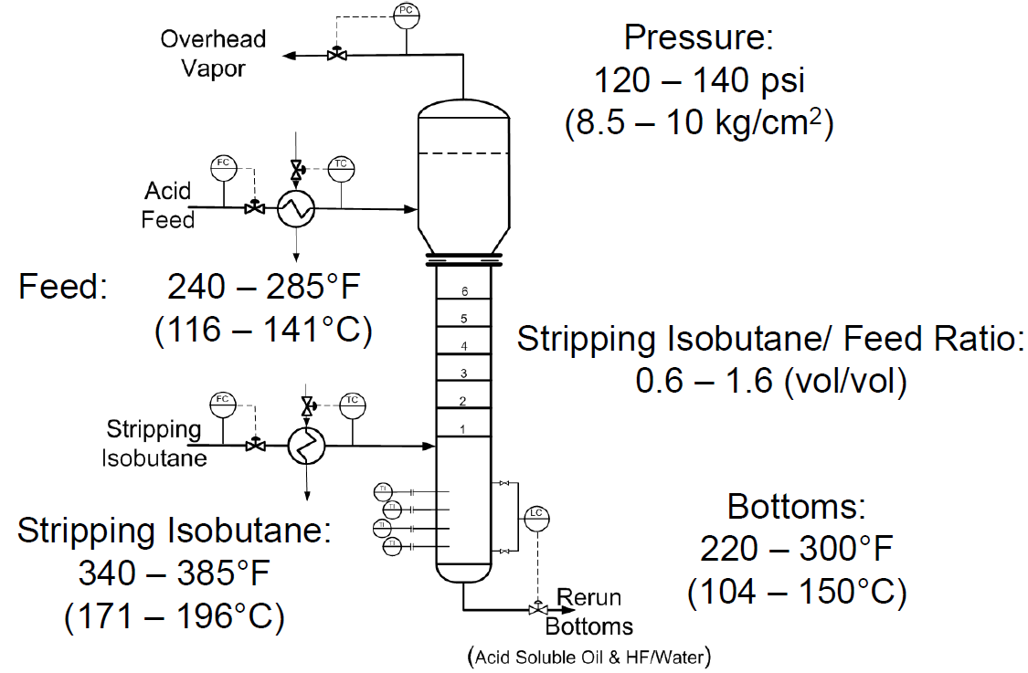
ALQUILACION
Sistema de purificación de acido

Slide 53
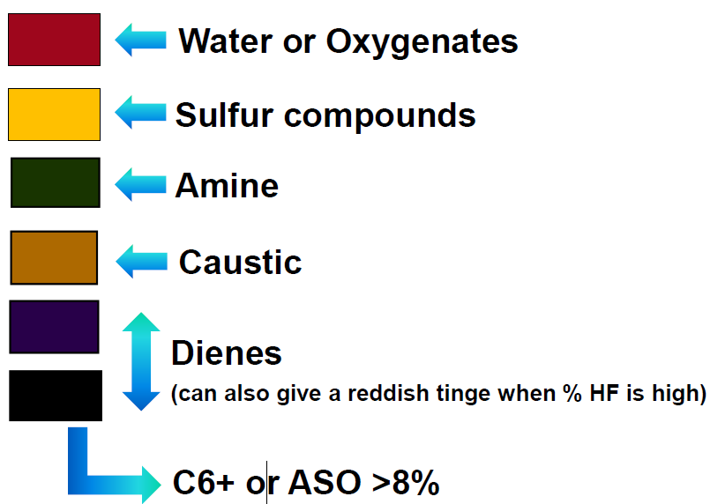
Contaminantes
Agua y compuestos formadores de agua 50 – 200 ppmv
Diolefinas en materia prima 0,1 – 0,5 mol%
Compuestos que contienen azufre 10 - 20 ppmwt
C2 en materia prima 0,5 % mol
Compuestos que contienen nitrógeno 10 ppmwt
Amilenes y pesados en la materia prima 2% wt
Otros
Efectos
Aumenta el consumo de HF
Aumentan los requisitos de regeneración ácida
Peor calidad del producto
Aumento de la corrosión de los equipos de proceso

Slide 54
Otros contaminantes
Mercurio
Puede venir con el GLP o el iC4
Corrosión y problemas de seguridad
Arsénico
API RP 751 recomienda un máximo de 25 ppm en HF fresco
Corrosión: ampollas de hidrógeno, HIC, SOIC, etc.
Oxígeno
Purga de nitrógeno inadecuada (puesta en marcha), especificaciones de nitrógeno
Provoca la desniquelificación de la aleación 400 y SCC
Silicio
Arrastre de arena, juntas que contienen silicona sin especificaciones, lana de fibra de vidrio del alivio de tensiones del haz de tubos en U, bolas de soporte utilizadas en tratadores de alúmina
Corrosión: Forma compuestos altamente corrosivos como el ácido fluorosilícico
Cloruros
Fuente: Butamer Desactiva el tamiz de mol en los secadores de alimento y provoca el agrietamiento del monel

Slide 55
ALQUILACION
Esquema de la unidad
Reacción
Purificación
Fraccionamiento

Slide 56
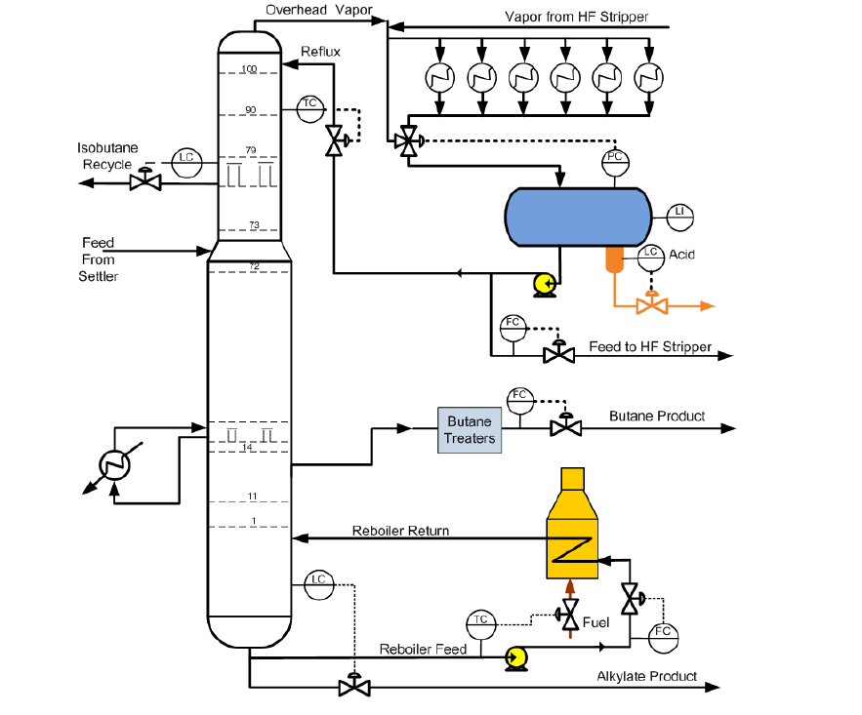
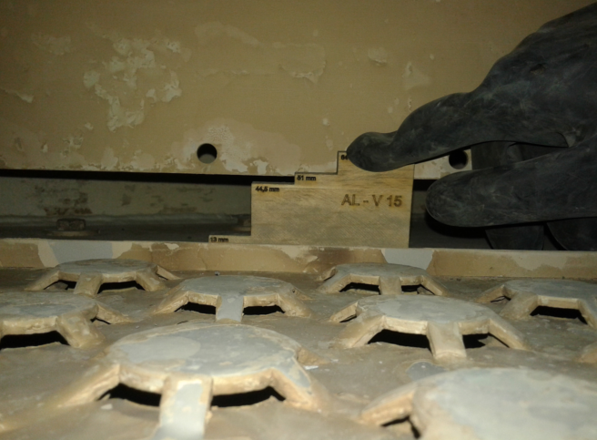
ALQUILACION
Fraccionamiento
El hidrocarburo separado en la parte superior del settler, compuesto por propano, isobutano, alkylato y HF disuelto; es enviado a una torre fraccionadora de 90 platos para la rectificación de sus componentes.

Slide 57
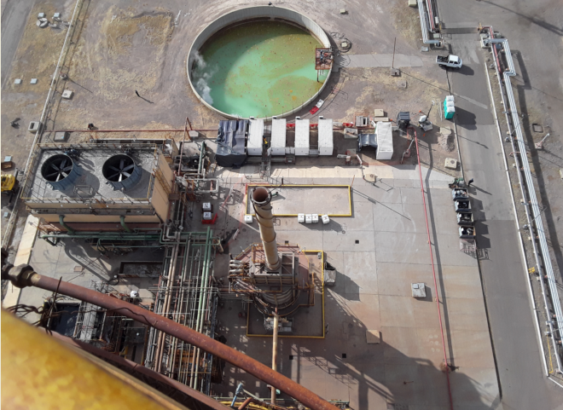


Slide 58
ALQUILACION
Esquema de la unidad
Tratadores de LPG

Slide 59

ALQUILACION
Tratadores de LPG
El propano y el butano son enviados a producción luego de pasar por dos defluorinadores con alúmina activada y un tratador de hidróxido de potasio para eliminar cualquier traza de ácido que puedan contener.

Slide 60

ALQUILACION
Tratadores de alúmina del LPG
Al₂O₃ cataliza la 1ª reacción
AlF₃ también catalizará la 1ª reacción
A temperatura ambiente, solo el 20% de eliminación
Eliminación casi completa a 175-230 °C
2ª reacción: No se requiere catalizador
Produce calor (exotérmico)
Rápido incluso a temperatura ambiente

Slide 62

Red de naftas

Slide 63
UNIDAD DE HTN 1
ISOMERIZACIÓN

Slide 64
ISOMERIZACIÓN
HTN y PENEX
Licencia: UOP
Constructora: Foster Wheeler Iberia
Puesta en Marcha: 1997
COMPONENTE | RON | MON
n-Pentano (carga) | 62 | 61
Iso-Pentano (isom. obtenido) | 93 | 90
Ciclopentano | 101 | 85
n-Hexano (carga) | 30 | 25
2,2-Dimetil butano (isom. obtenido) | 93 | 93
2,3-Dimetil butano (isom. obtenido) | 104 | 94
2-Metil pentano | 73 | 73
3-Metil pentano | 74 | 74
Metil ciclopentano | 95 | 80
Ciclohexano | 83 | 77
Mejora el RON y MON de la nafta liviana
Libre de compuestos Aromaticos
Libre de Olefinas
Libre de compuestos Oxigenados
Libre de compuestos de Azufre
Aporte
Alto valor de tensión de vapor
El producto isomerado es una mezcla de de pentanos y hexanos con un valor octánico RON 82 y MON 80, obtenido a partir de una nafta de RON 69.
Desventajas
Notes:
64

Slide 65
ISOMERIZACIÓN
CONFIGURACIÓN
Proceso catalítico de reordenamiento molecular de parafinas lineales de pentano y hexano que da como resultado una nafta (isomerado) de mayor valor octánico.
La Unidad de Isomerización está compuesta por dos Procesos :
HTN
(Hidrotratamiento de naftas): tiene como objetivo la separación del corte de pentanos y hexanos de la carga, y su posterior tratamiento con hidrógeno para eliminar los contaminantes del catalizador de la sección de Penex.
PENEX
(Reacción de Isomerización): tiene como objetivo la isomerización catalítica de las parafinas lineales de pentanos y hexanos

Slide 66
ISOMERIZACIÓN
Cargas de la unidad de HTN
NAFTA LIVIANA DE TOPPING III : 600 m3/d
NAFTA LIVIANA DE TOPPING IV : 250 m3/d
NAFTA LIVIANA DE GAS CON I: 100 m3/d
GASOLINA DE GAS CON II: 50 m3/d
Producción
NAFTA HIDROTRATADA A PENEX : 554 m3/d
NAFTA NO ISOMERIZABLE A PASA: 250 m3/d
Notes:
66

Slide 67
ISOMERIZACIÓN
HTN - OBJETIVO
Acondicionamiento de las corrientes de alimentación a la unidad de PENEX:
Separación del corte de pentanos y hexanos de la carga.
Tratamiento con hidrógeno para eliminar los contaminantes del catalizador de la sección de Penex. Los contaminantes son:
Azufre
Olefinas
Nitrogenados
Oxigenados
Metales
Haluros
Notes:
67

Slide 68
ISOMERIZACIÓN
Descripción del Proceso
La sección de HTN separa en un splitter el corte isomerizable de pentanos y hexanos de la Nafta Liviana por la parte superior, y el corte de heptanos y superiores, no isomerizables por la parte inferior.
La corriente de pentanos y hexanos se pone en contacto con hidrógeno y es llevada a la temperatura necesaria para que se produzcan las reacciones, a través de un horno de proceso, antes de ingresar al reactor.
En el reactor se producen las reacciones de hidrotratamiento sobre un catalizador de Níquel-Molibdeno.
El efluente del reactor, ya eliminados sus contaminantes, ingresa a un stripper para despojar por la parte superior los gases de azufre producidos en el reactor; y de allí es tratado en un lecho adsorbente, sulfur guard, para eliminar cualquier traza de azufre que pueda aún contener.
Notes:
68

Slide 69

ISOMERIZACIÓN
Recepción de carga y splitter

Slide 70

ISOMERIZACIÓN
Sección Hidrotratamiento

Slide 71
ISOMERIZACIÓN
Reacciones Principales
Desulfurización: eliminación de los compuestos de azufre que desactivan en forma temporaria los sitios activos del catalizador de Penex.
  Mercaptanos
  Sulfuros
  Disulfuros
  Sulfuros Ciclicos
  Tiofenos
Notes:
71

Slide 72
ISOMERIZACIÓN
Reacciones Principales
Denitrificación: eliminación de los compuestos de nitrógeno que desactivan en forma permanente los sitios activos del catalizador de Penex.
  Piridina
  Quinolina
Notes:
72

Slide 73
ISOMERIZACIÓN
Reacciones Principales
Denitrificación: eliminación de los compuestos de nitrógeno que desactivan en forma permanente los sitios activos del catalizador de Penex.
  Pirrol
  Metilamina
Notes:
73

Slide 74
ISOMERIZACIÓN
Reacciones Principales
Saturación de olefinas: saturación de los compuestos olefínicos a parafinas. El calor liberado por la reacción de olefinas en el catalizador de Penex afecta la termodinámica de la reacción de isomerización
Eliminación de Haluros: los haluros orgánicos son descompuestos para convertirse en haluros de hidrógeno que son eliminados con el agua de lavado. Esta es una reacción mucho más lenta que la de desulfurización.
Notes:
74

Slide 75
ISOMERIZACIÓN
Reacciones Principales
Eliminación de oxigenados: eliminación de los compuestos metálicos que reaccionan con los sitios ácidos del catalizador de Penex desactivándolo en forma permanente
Demetalización: eliminación de los compuestos metálicos que se depositan sobre los sitios activos del catalizador de Penex desactivándolo en forma permanente
Notes:
75

Slide 76
ISOMERIZACIÓN
Relación de la velocidad de reacción
Eliminación de oxígeno : 1
Denitrogenación : 1
Saturación de olefinas : 4
Desulfurización : 5
Relación del calor liberado
Denitrogenación : 1
Desulfurización : 10
Saturación de olefinas : 50
Notes:
76

Slide 77
ISOMERIZACIÓN
Variables del Reactor (Catalizador Ni-Mo)
Presión: 28.5 kg/cm²
Temperatura: 315 a 343°C
Relación Hidrógeno / Hidrocarburo: 50 Nm³ de H₂ / m³ de HC
Consumo de Hidrogeno: 60 Nm³/hr
Consumo específico de hidrogeno: 2.6 Nm³/hr
Velocidad espacial: 9.71 hr⁻¹
Calidad carga
  Azufre < 250 ppm
  Nitrógeno < 50 ppm
  N° de Br < 40
Notes:
77

Slide 78
UNIDAD DE PENEX
ISOMERIZACIÓN

Slide 79
ISOMERIZACIÓN
Descripción del Proceso
La carga de pentanos y hexanos, ya tratada en HTN, pasa a través de unos secadores cuya función es la de adsorber el agua disuelta, ya que ésta se comporta como un oxigenado frente al catalizador de Penex.
Luego de pasar por los secadores la corriente se lleva a temperatura de reacción mediante un sistema de intercambio con el efluente del mismo.
Mientras que en el primer reactor se favorece la cinética de las reacciones operando a mayor temperatura, en el segundo se favorece el equilibrio termodinámico de las mismas mediante su operación a menor temperatura.
El catalizador de los reactores de Penex está compuesto por platino sobre alúmina clorada.
El efluente del segundo reactor es enviado a una torre estabilizadora para despojar los compuestos livianos de la nafta isomerada.
Notes:
79

Slide 80

ISOMERIZACIÓN

Slide 81
ISOMERIZACIÓN
Reacciones Principales
Isomerización de n-C₅
CH3
CH3-CH2-CH2-CH2-CH3
CH3-CH-CH2-CH3
normal pentano
isopentano
Isomerización de n-C₆
CH3
CH3
CH3-CH-CH-CH3
CH3-CH2-CH2-CH2-CH2-CH3
2,3 dimetil butano
CH3
normal hexano
CH3-CH-CH-CH3
CH3
2,2 dimetil butano
Notes:
81

Slide 82

ISOMERIZACIÓN
Rompimiento de anillos nafténicos:
-CH3
+ H2
CH3-CH2-CH2-CH2-CH2-CH3
Metil ciclopentano
n- Hexano
Metil ciclopentano
CH3-CH2-CH2-CH2-CH3
+ H2
Ciclopentano
n- Pentano
CH3-CH2-CH2-CH2-CH2-CH3
+ H2
ciclohexano
n- Hexano
Notes:
82

Slide 83
ISOMERIZACIÓN
Isomerización de naftenos
+ H2
-CH3
Ciclohexano
Metil ciclopentano
Saturación de Benceno
+ 3 H2
Benceno
Ciclohexano
Hidrocraqueo
CH3-CH2-CH2-CH2-CH2-CH2-CH3
+ H2
CH3-CH2-CH2-CH3
+
CH3-CH2-CH3
n- Heptano
n-Butano
Propano
Notes:
83

Slide 84
ISOMERIZACIÓN
Mecanismo de reacción
La isomerización de parafinas es un reordenamiento intermolecular de los enlaces del ión carbonio
Los catalizadores de doble función (hidrogenación-isomerización) operan a través de una olefina intermediaria cuya formación es catalizada por el componente metálico del catalizador
La función ácida del catalizador consume la olefina para formar el ión carbonio y esto permite la formación de más olefinas
Después del reordenamiento queda
Luego se produce la formación de una iso-olefina
Notes:
84

Slide 85
ISOMERIZACIÓN
La iso-parafina es finalmente creada por hidrogenación
Aquellos catalizadores duales que operan a temperaturas muy bajas tienen sitios ácidos más fuertes que aquellos que requieren altas temperaturas. En este caso es posible que la formación del ión carbonio se produzca por la sustracción directa de un H de l, a parafina por la función ácida del catalizador
CH
3
-CH
2
-CH
2
-CH
2
-CH₃ + H
+
A
-
CH
3
-CH
2
-CH
2
-CH-CH
3
+ A
-
+ H
2
+
Notes:
85

Slide 86
ISOMERIZACIÓN
Variables de la Reacción
Temperatura del 1° Reactor
  Entrada 125 a 130 °C
  Salida 145 a 150 °C
Temperatura del 2° Reactor
  Entrada 110 °C
  Salida 112 °C
Velocidad Espacial (LHSV)
  Velocidad Espacial 1.8 hr⁻¹ / reactor
  Velocidad Espacial Global 0.9 hr⁻¹
Relación Molar Hidrogeno / Hidrocarburo
  Relación H₂ / HC entrada 0.20 mol / mol
  Relación H₂ / HC salida 0.05 mol / mol
Consumo Especifico de Hidrogeno
  Consumo Especifico de H₂ 28.2 mol / mol
Consumo de Hidrogeno 675 Nm³/hr
Presión del Reactor 32 kg / cm²
Promotor de Catalizador (Percloro Etileno) 150 ppm
Notes:
86

Slide 87
ISOMERIZACIÓN
Factor “X”
Este parámetro evalúa la cantidad de pesados en la carga:
  Metilciclopentano
  Benceno
  Ciclohexano
  C7 ⁺
Su valor de diseño es 14.5 %
PIN (Numero de Isomerización de Parafinas)
Este parámetro evalúa grado de isomerización alcanzado en los reactores:
[iC5 / C5P + (2-2 DMB + 2-3 DMB)] x 100 %
C6P
Su valor de diseño es:
  Carga: 54 %
  Isomerado 124 %
Notes:
87

Slide 88
ISOMERIZACIÓN
Catalizador
TIPO DE CATALIZADOR
    Platino (< 1% en peso) sobre alúmina clorada
    8690 kg / reactor
Proveedor
    UOP I8 (1° Ciclo)
    ATIS-2L de ALBERMARLE (2° Ciclo)
CARACTERÍSTICAS
    Condiciones de operación moderadas
    Alto rendimiento líquido (99%)
    Alta conversión
    Bajo hidrocraqueo a fracciones livianas
    Altos ciclos de operación (>4 años)
RENDIMIENTO
    Conversión de n-C5 = 50% (salida del 2° reactor)
    Conversión de n-C6 = 74% (salida del 2° reactor)
Notes:
88

Slide 89
ISOMERIZACIÓN
Contaminantes
CONTAMINANTES (máximo permitido)
  H₂O 0.5 ppm
  Azufre 0.1 ppm
  Nitrógeno 0.1 ppm
1 kg de O₂ desactivan 66 kg de Catalizador
HIDROCARBUROS NO DESEADOS
  Olefinas (máx.) 2 % (vol)
  C₇+ (máx.) 2-3 % (vol)
  Naftenos (máx.) 4 % (vol)
Notes:
89

